Slide 1
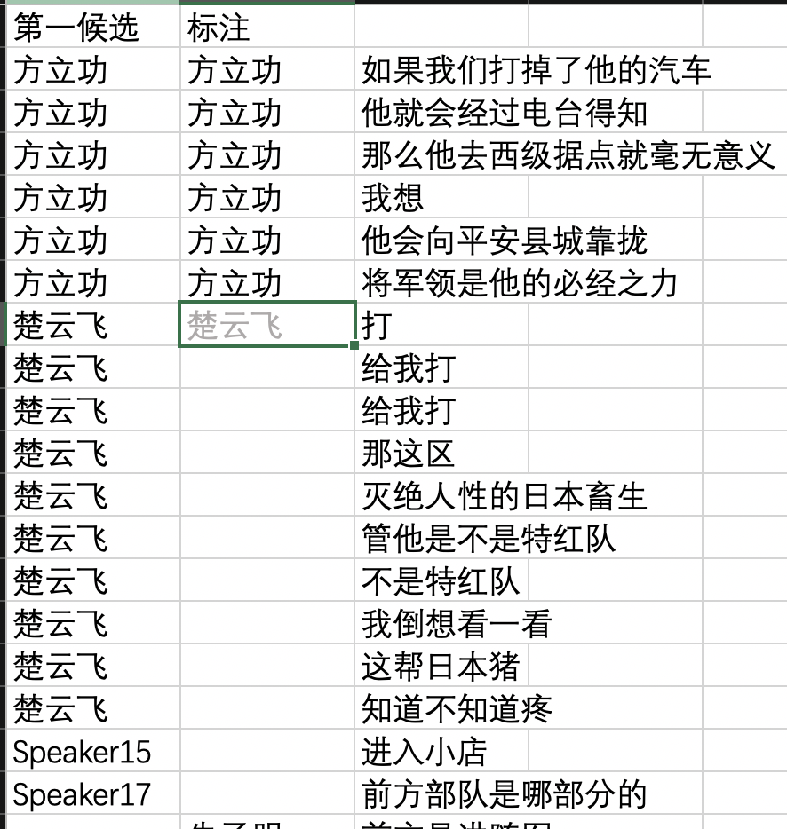

音频播放
载入有待标文件夹
已经标注的剧集列表
保存
找回自动保存
+
-
载入
清空

